Slide 1
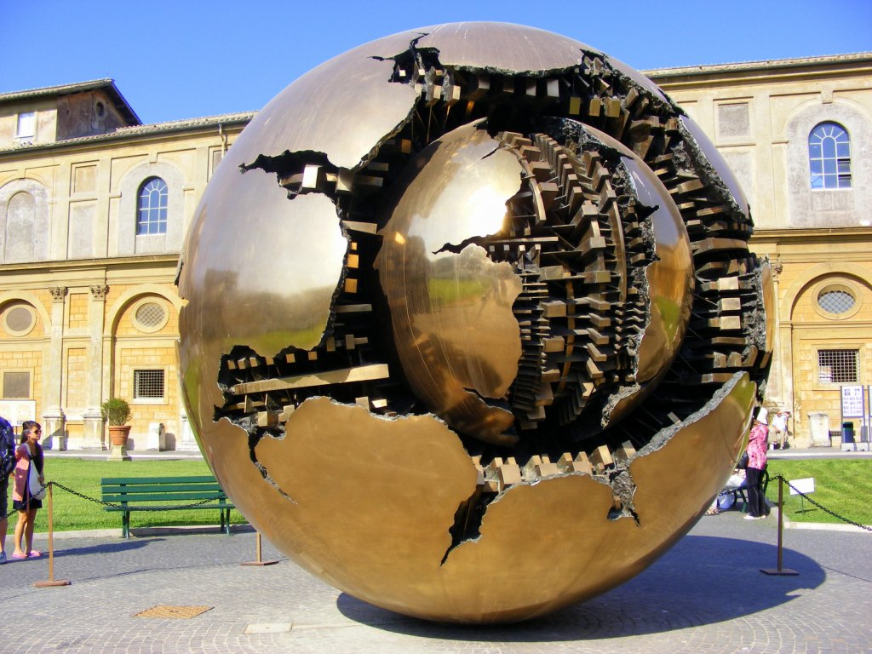
Современная
скульптура

Slide 2
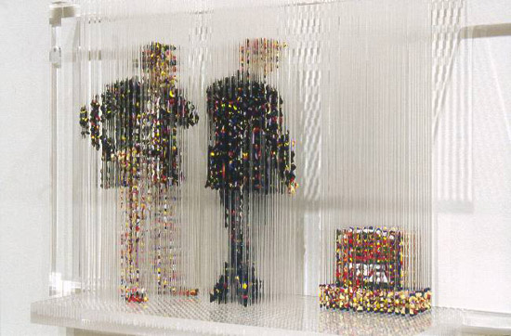
XIX век ознаменовался революционными переменами в скульптуре и живописи. Великое разнообразие новых направлений, стилей, тематики и материалов одарило человечество несметным богатством новых удивительных творений.

Slide 3
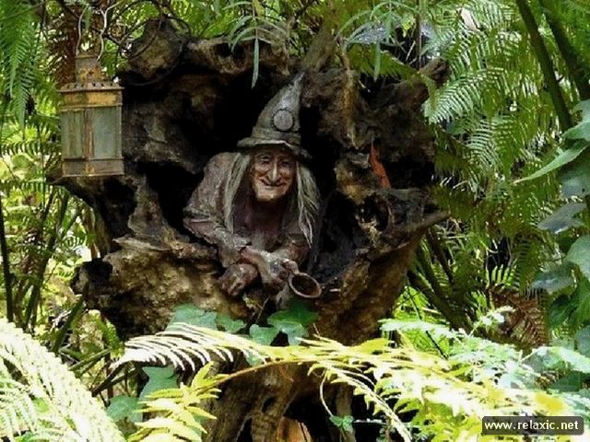
Австралийский скульптор Бруно Торфс (Bruno Torfs)

Slide 4
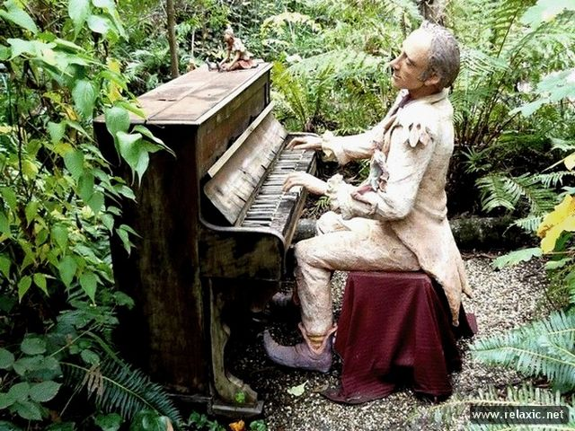
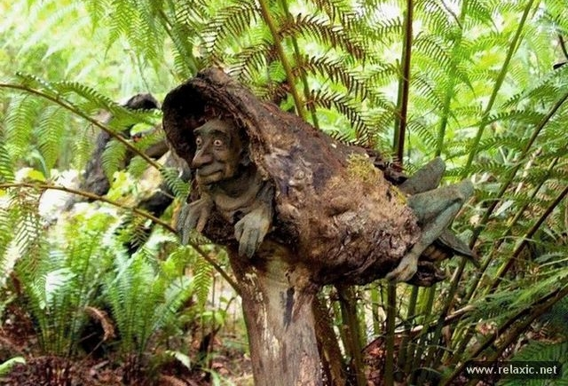

Slide 5
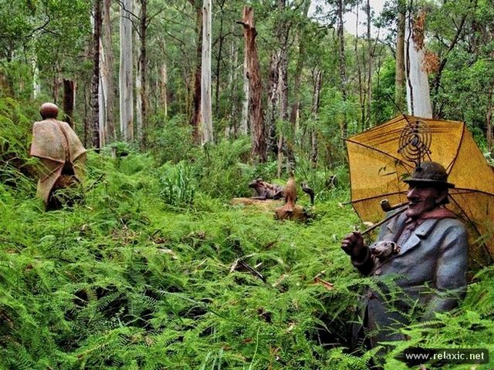

Slide 6
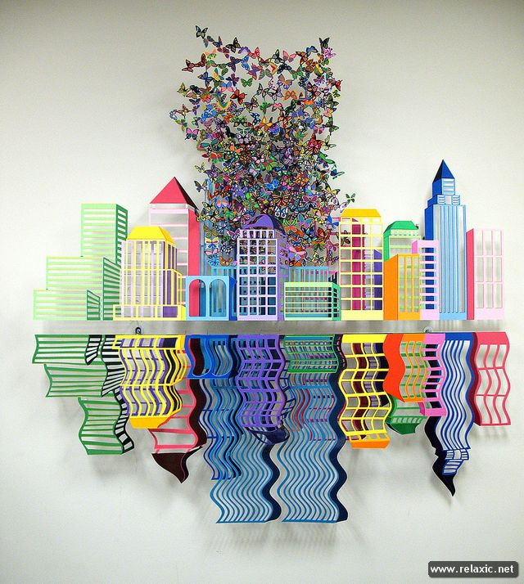
Американский художник и скульптор Дэвид Краков (David Kracov)

Slide 7
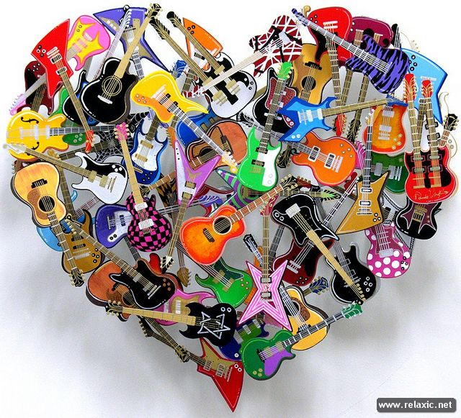
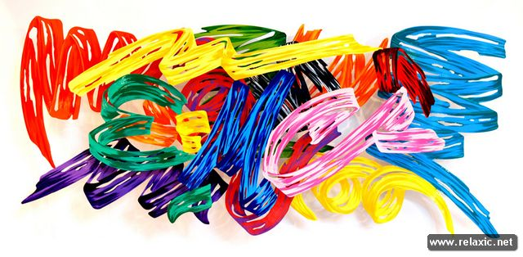

Slide 8
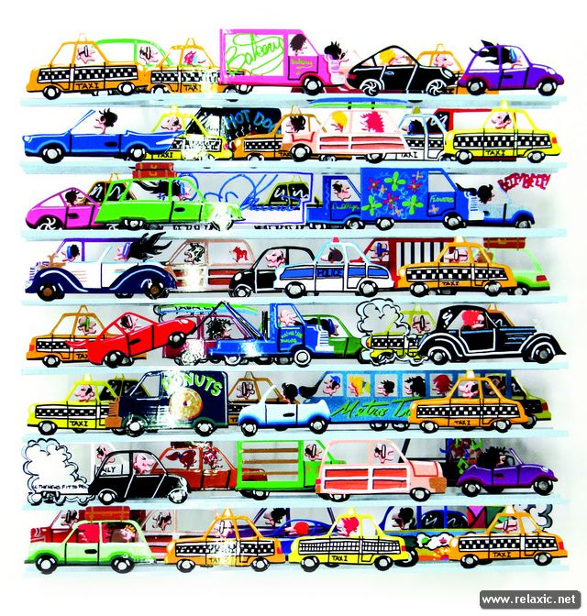
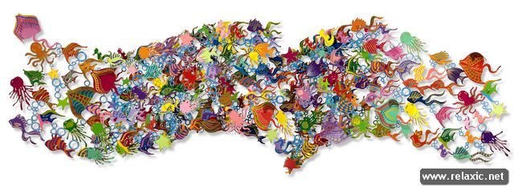

Slide 9
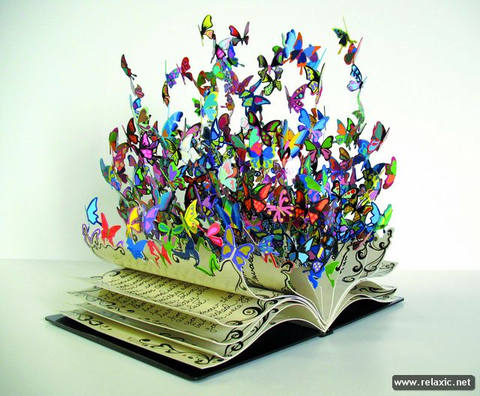
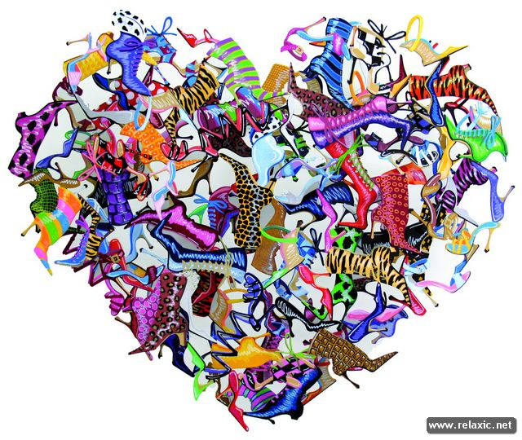

Slide 10
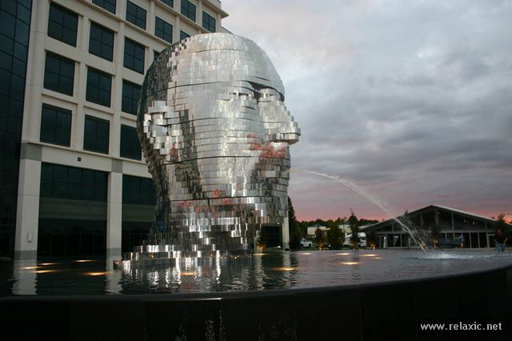
Подвижная человеческая голова из нержавеющей стали под названием Metalmorphosis

Slide 11
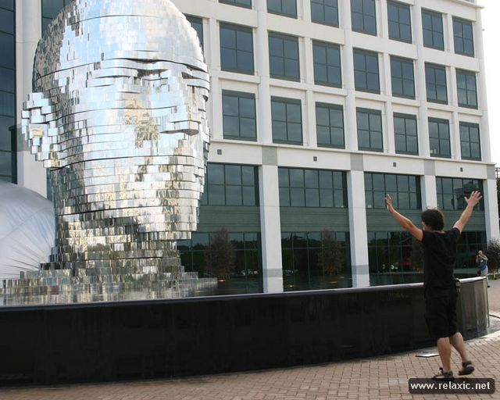
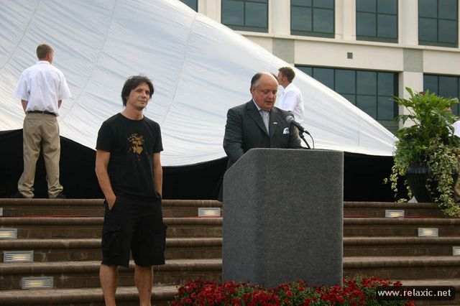

Slide 12
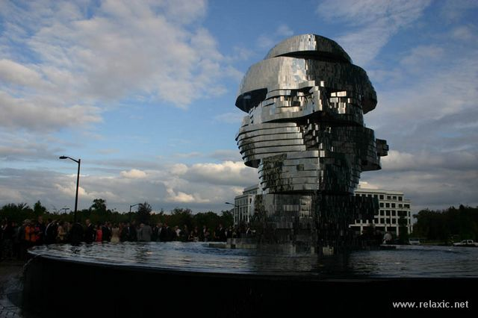
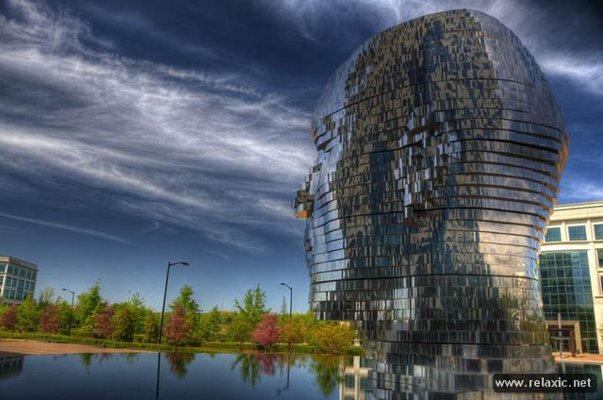

Slide 13
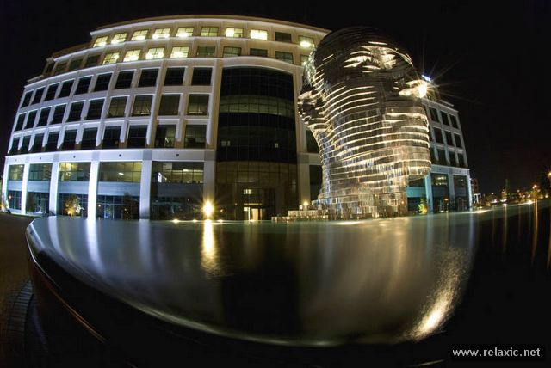
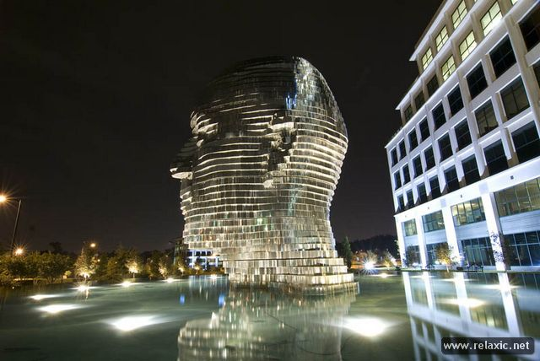

Slide 14
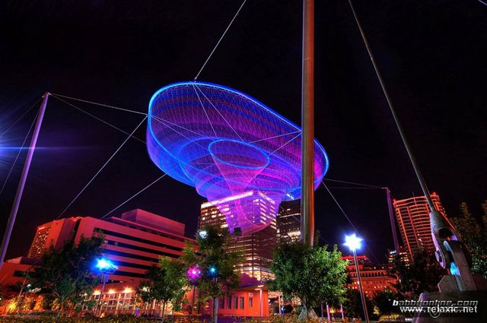
Американский скульптор Джанет Эклман (Janet Echelman) создает удивительные скульптуры, которые в полном смысле слова парят в воздухе

Slide 15
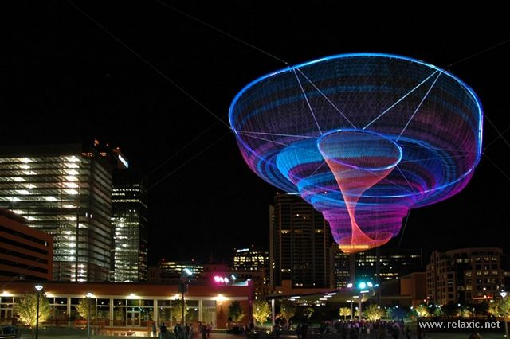
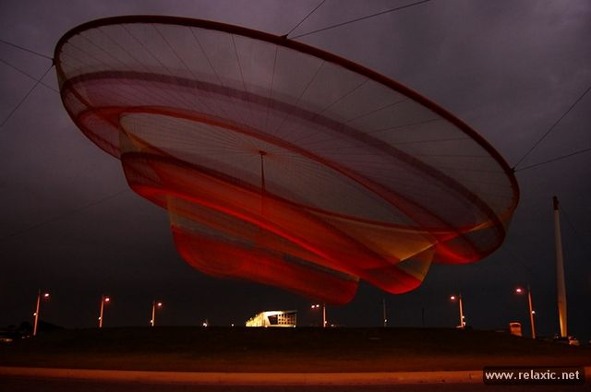

Slide 16
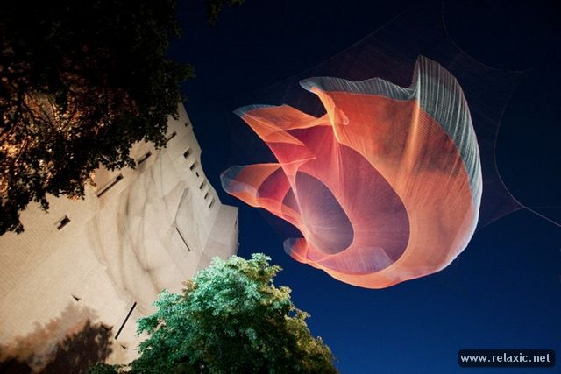

Slide 17
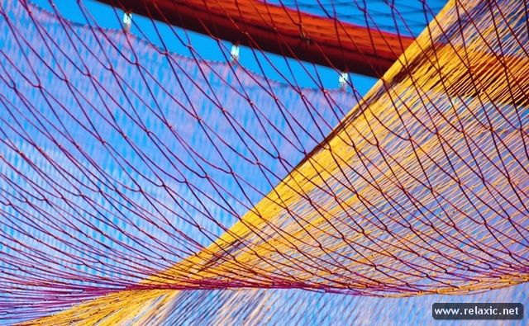
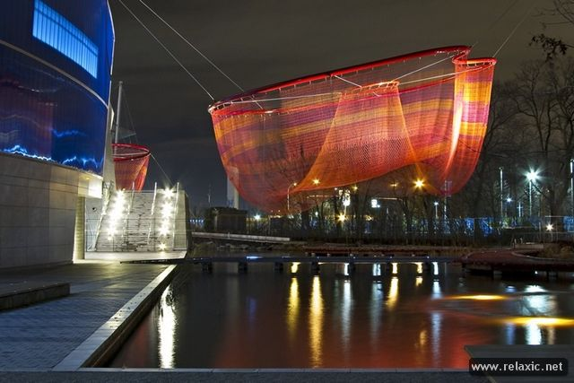

Slide 18
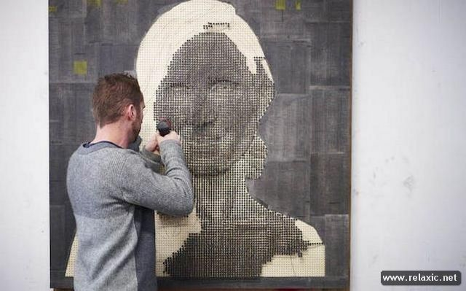
Американский художник и скульптор Эндрю Майерс (Andrew Myers)

Slide 19
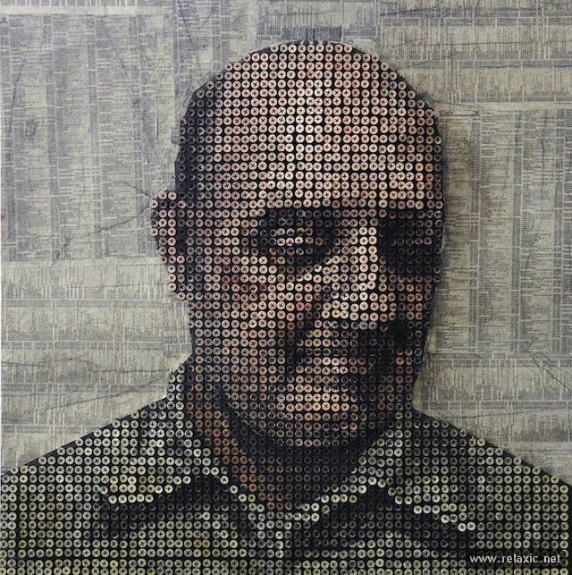
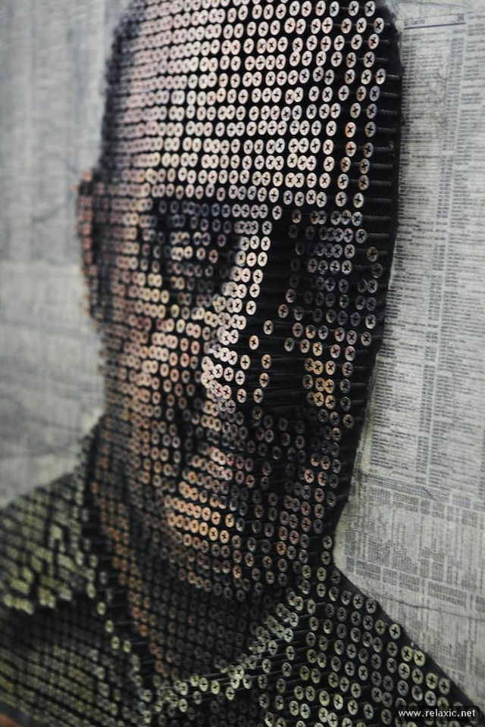

Slide 20
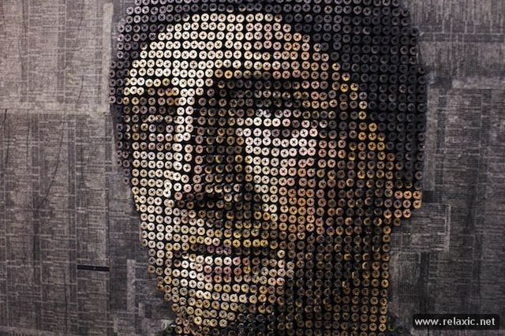
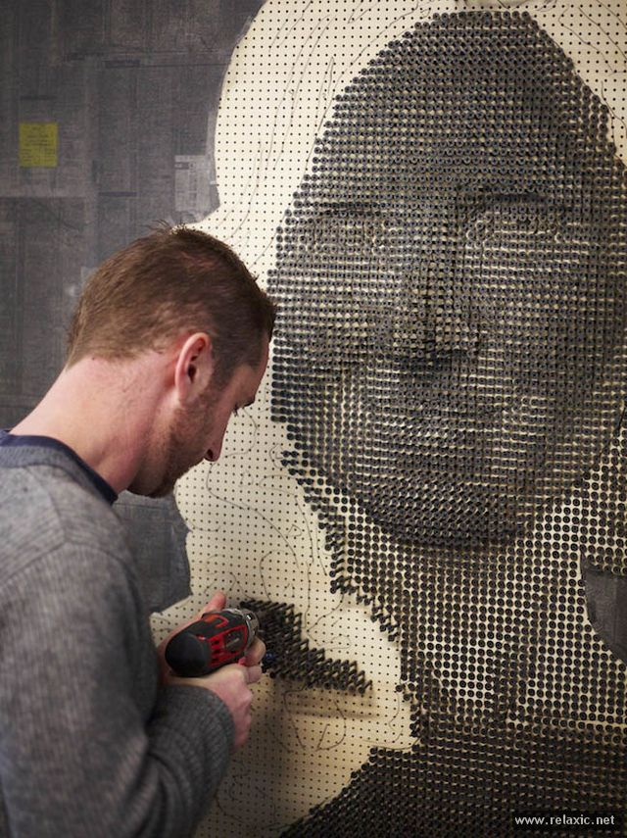

Slide 21
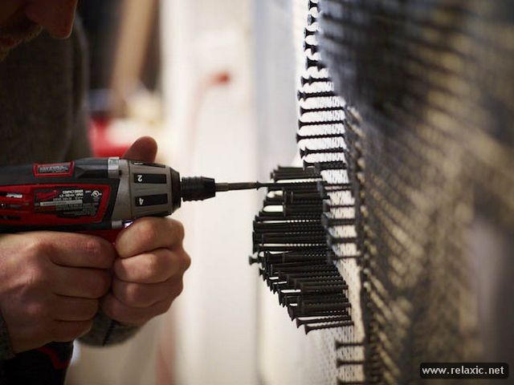
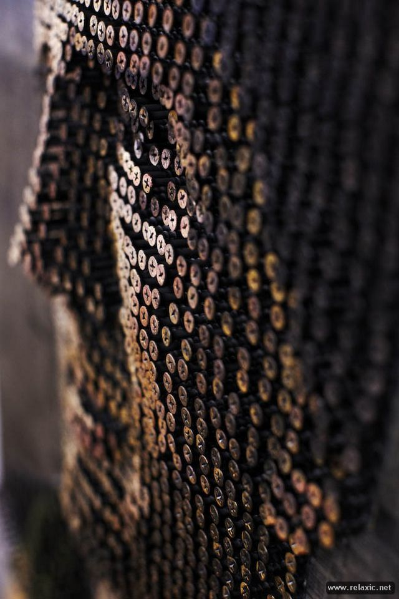

Slide 22
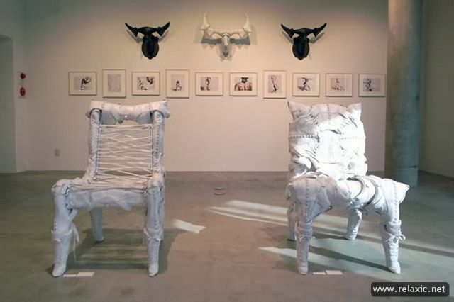
Недавно в Токио закончилась выставка “Tenki” японского художника и стилиста Миты Шинити (Mita Shiniti)

Slide 23
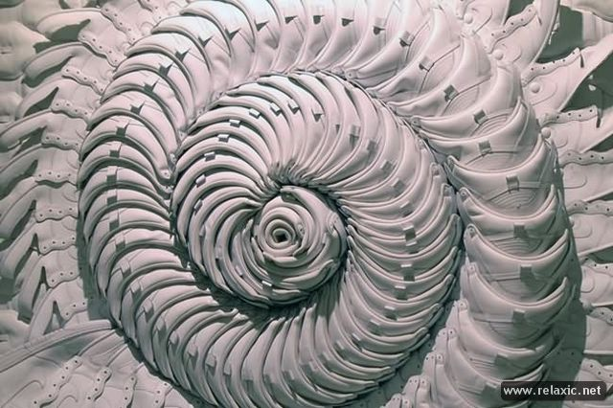
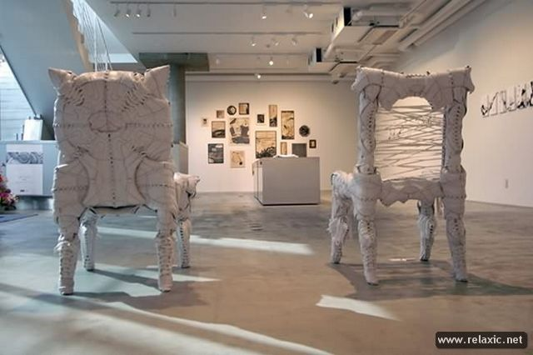

Slide 24
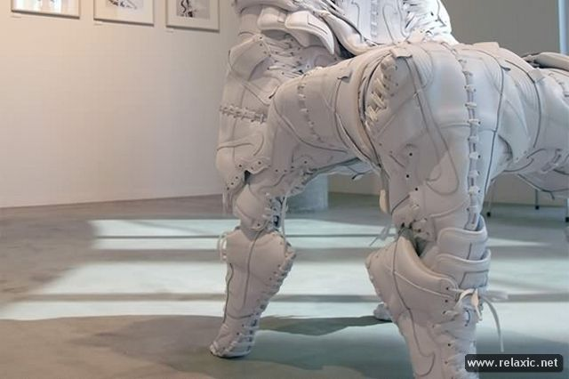
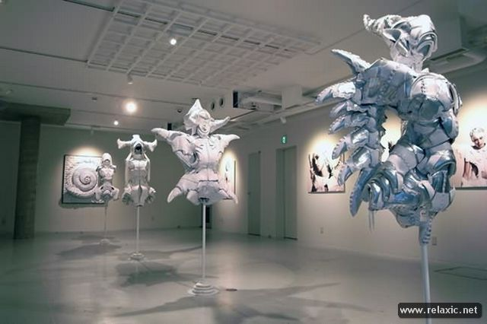

Slide 25
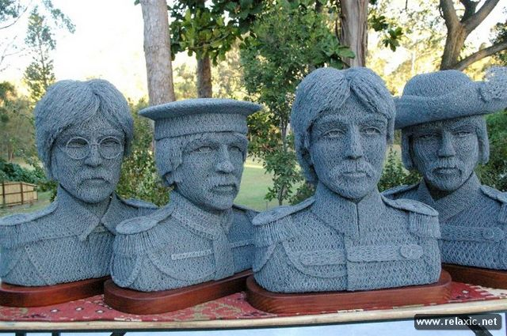
Австралийский художник и скульптор Айвен Ловатт (Ivan Lovatt)

Slide 26
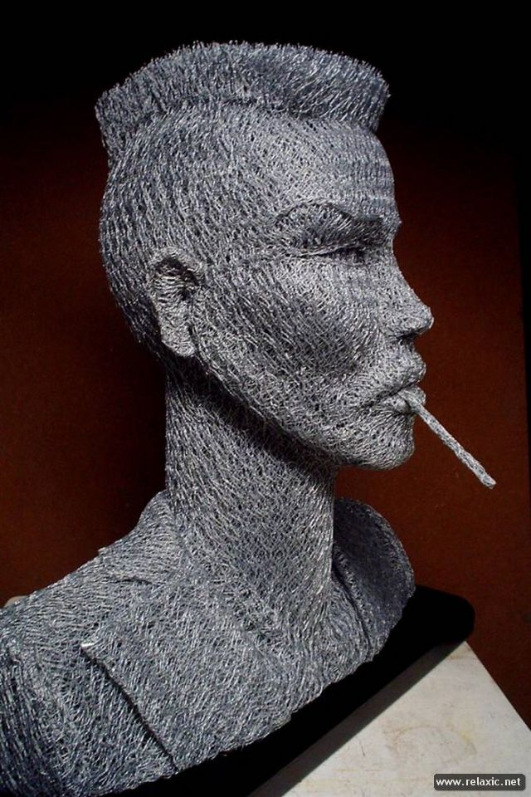
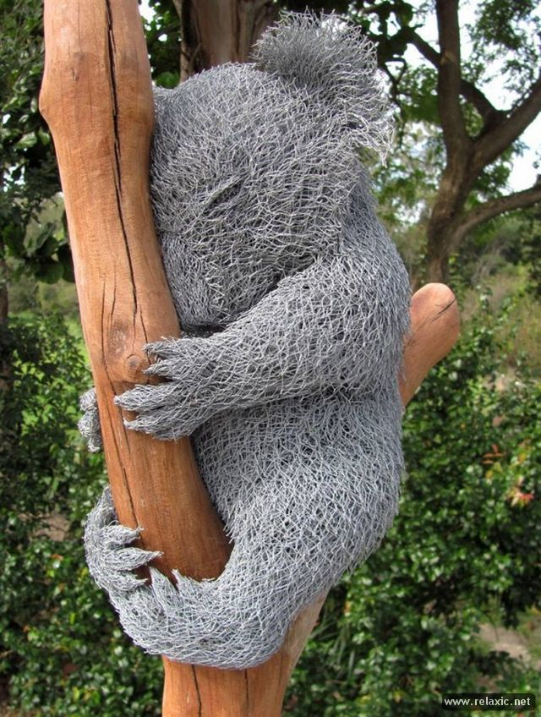

Slide 27
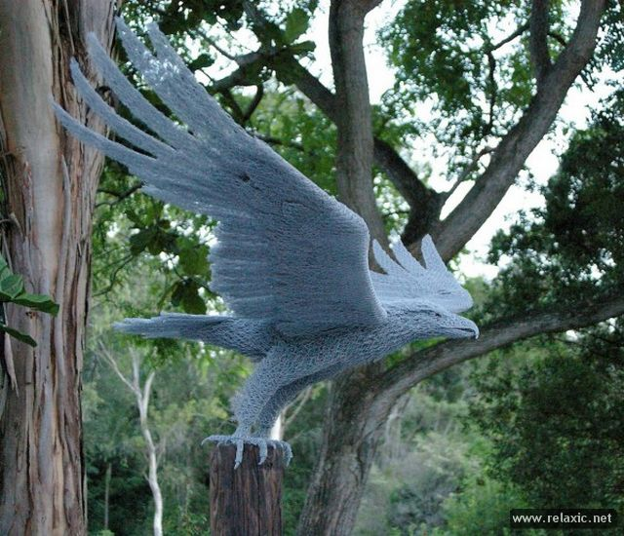
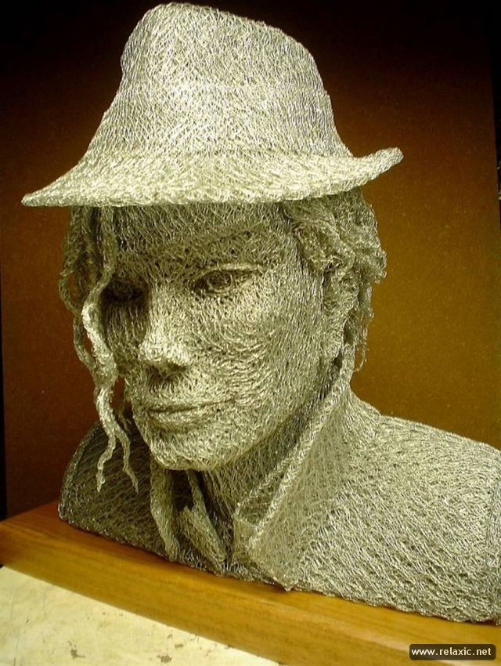

Slide 28
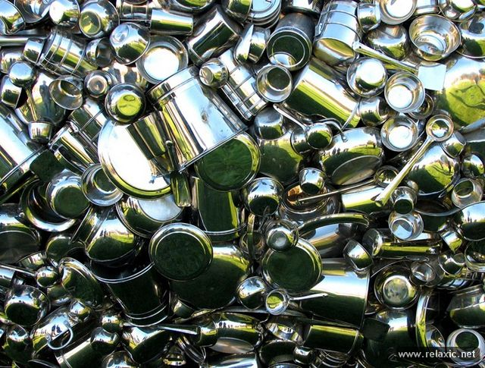
Индийский художник и скульптор Субод Гупта (Subodh Gupta)

Slide 29
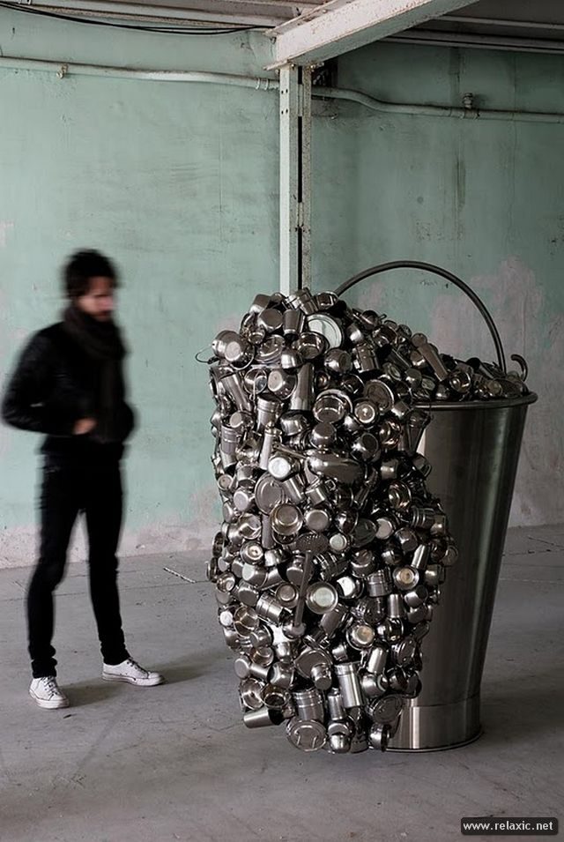
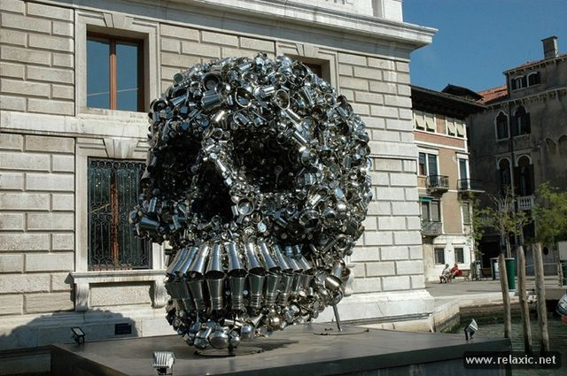

Slide 30
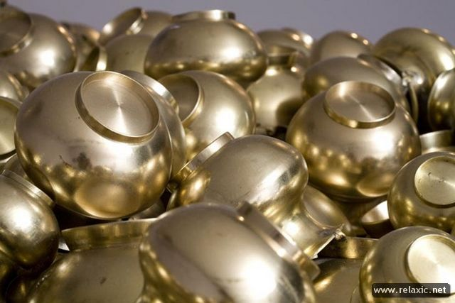
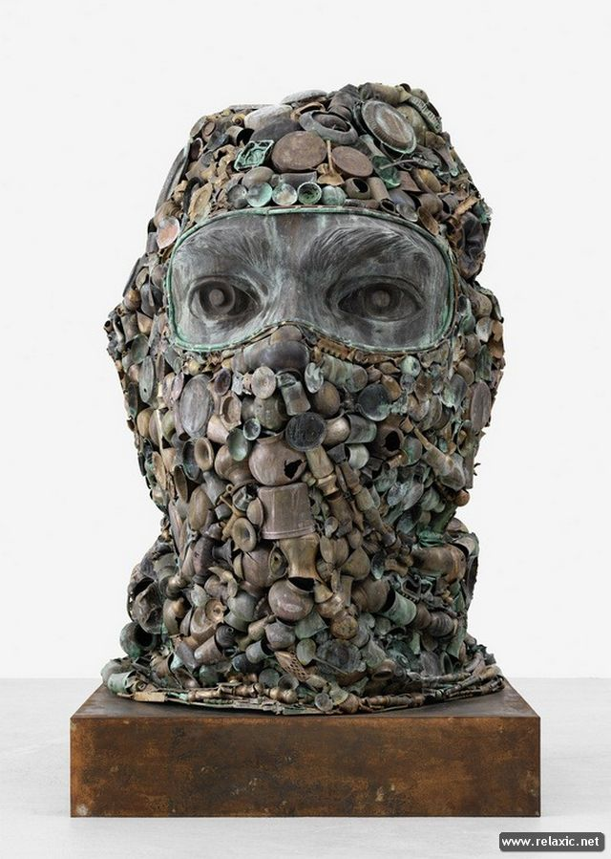

Slide 31
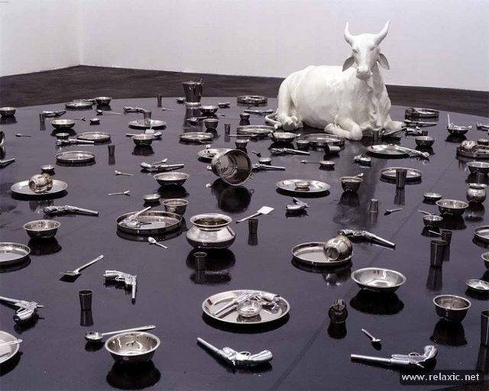
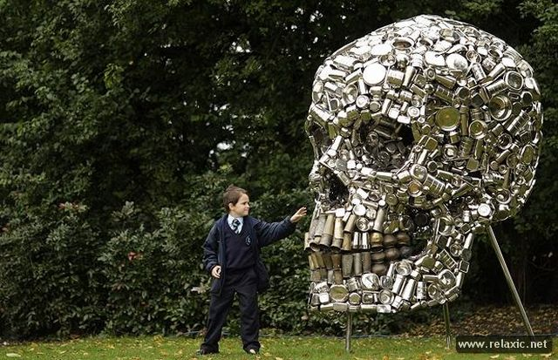

Slide 32
Мастер Рэндалл Розенталь (Randall Rosenthal).

Slide 37
Скульптуры, установленные на улицах мира

Slide 38
1. Вот такой, в натуральную величину, Слон из Чикаго занял первое место рейтинга.

Slide 39
2. На втором месте 15-метровая скульптура медведя, заглядывающего в окна

Slide 40
3. В честь города Бобруйска, жители возвели огромный памятник сытому Бобру из соломы. Каркас бобра – деревянный. Высота около 5 метров.

Slide 41
4. Философский памятник шимпанзе, сидящего на трудах Дарвина и разглядывающего череп человека,

Slide 42
5. Такой заяц, наверное, мог бы быть в составе скульптурной композиции из серии борьбы с наркотиками, ибо привидеться мог бы только хорошо обкуренному индивидууму

Slide 43
Скульптура гуляющего тигра из Осло, Норвегия.

Slide 44
Жизнь идет рядом с искусством, а искусство идет в ногу со временем

